Slide 1

Pesqueiro em fazenda rio grande
Área com pesqueiro ativo a venda em Fazenda Rio Grande na região metropolitana de Curitiba.
Área total de 92.000 metros quadrados, sendo 20% reservado a preservação ambiental.
6 tanques grandes ativos com uma média de 1.5 metros de profundidade.
Contém um triplex com aproximadamente 400m2
30 minutos da região central de Curitiba.

Slide 2
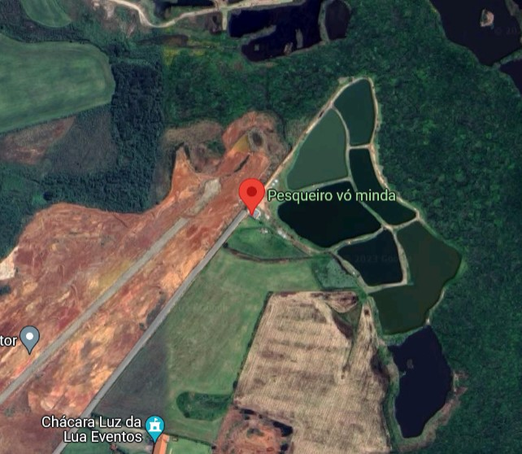
Pesqueiro em fazenda rio grande

Slide 3
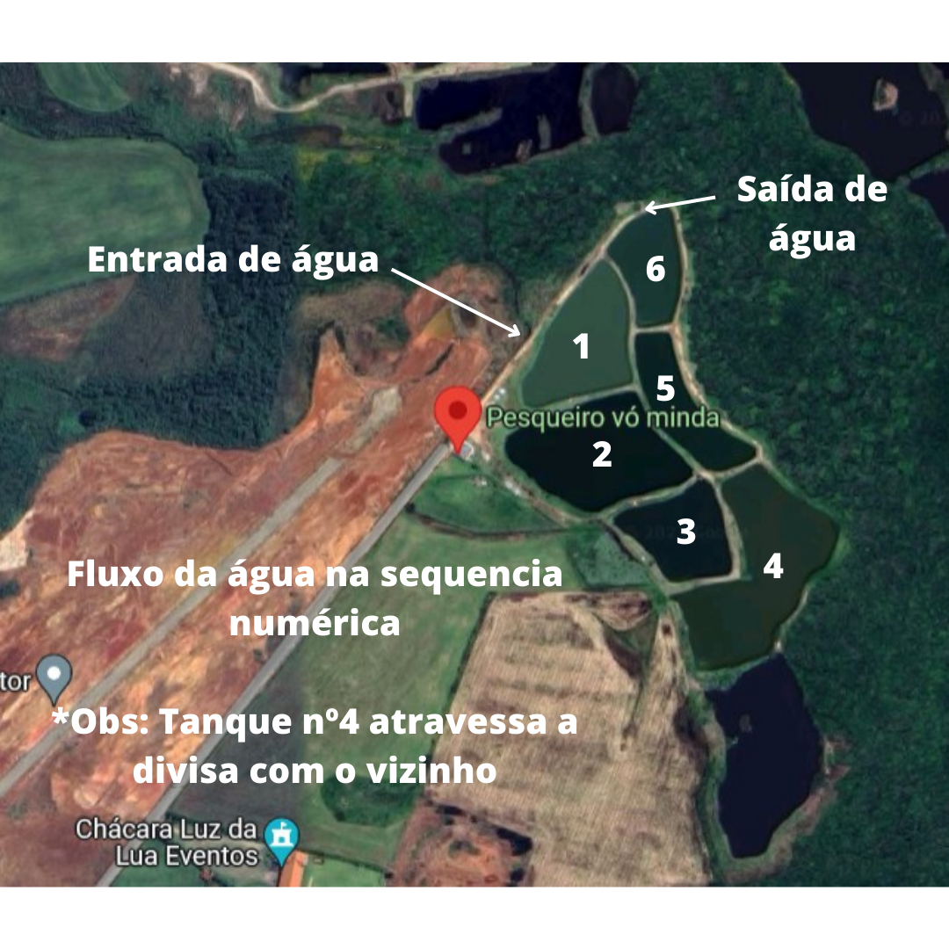
Pesqueiro em fazenda rio grande

Slide 4
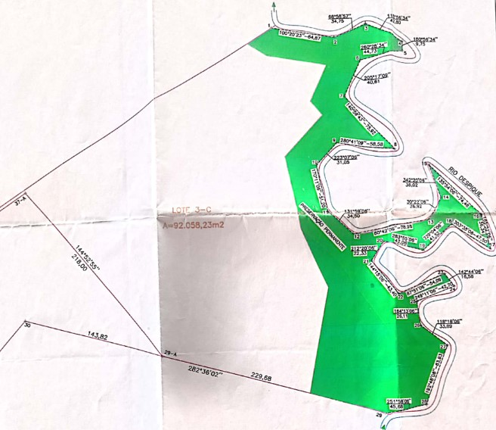
Pesqueiro em fazenda rio grande

Slide 5
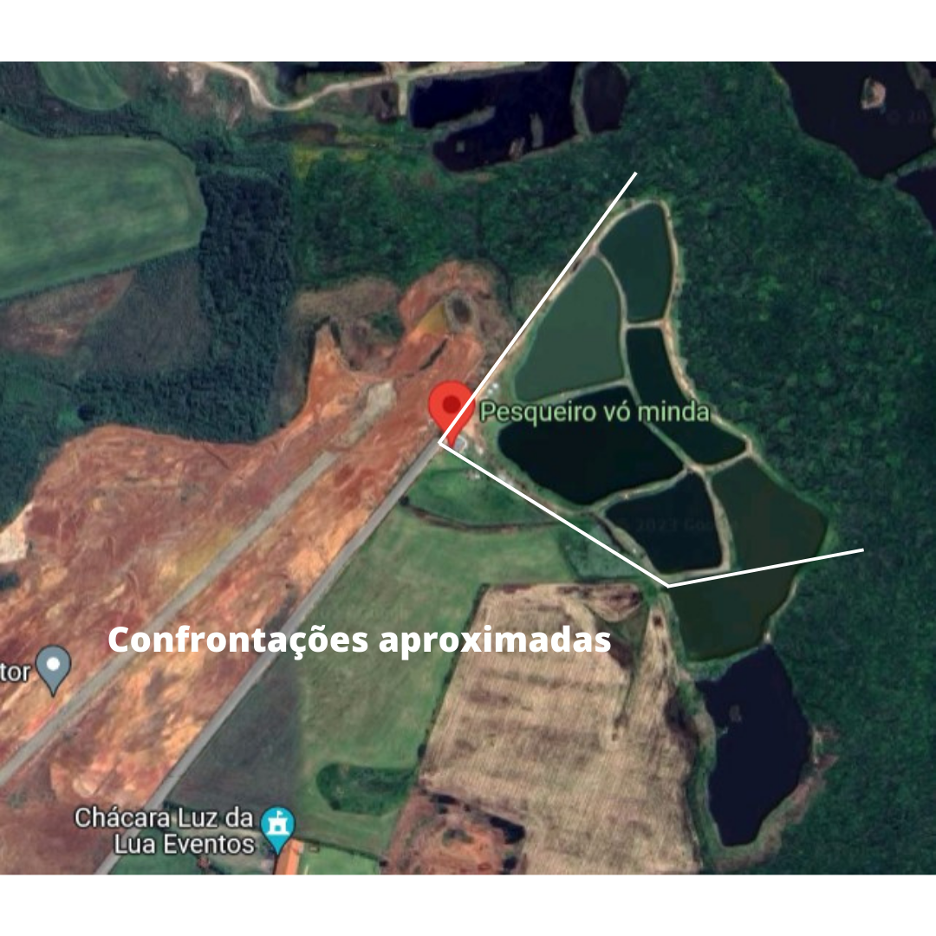
Pesqueiro em fazenda rio grande

Slide 6
Pesqueiro em fazenda rio grande

Slide 7
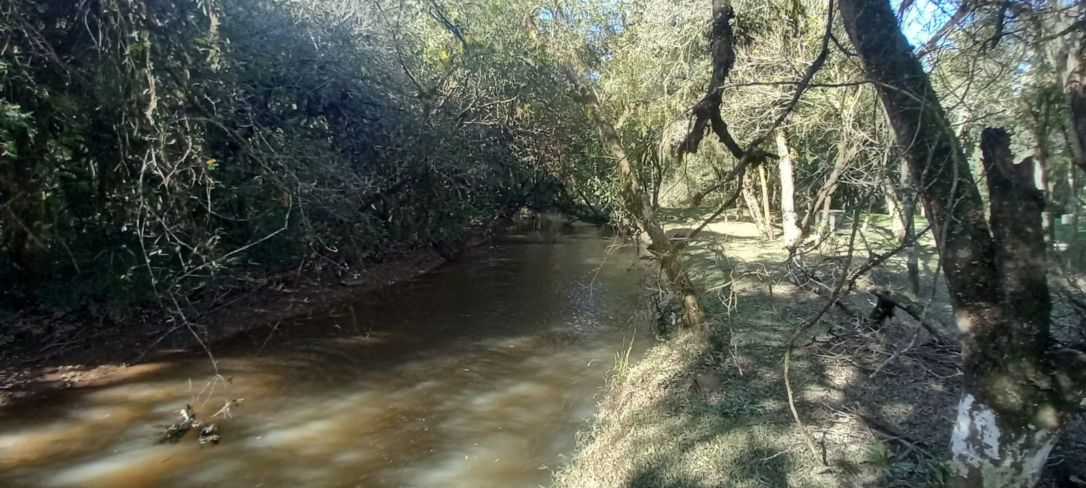
Pesqueiro em fazenda rio grande
Rio que passa na propriedade, água muito limpa. É usado para captação de água da Sanepar um pouco antes da propriedade.

Slide 8
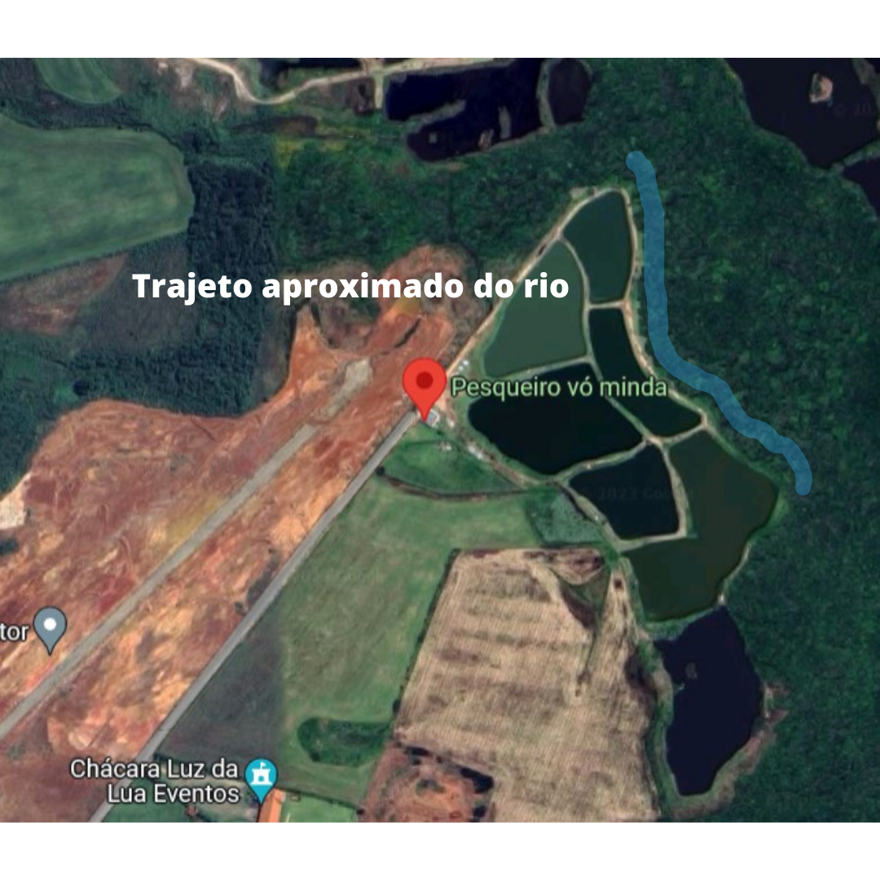
Pesqueiro em fazenda rio grande

Slide 9
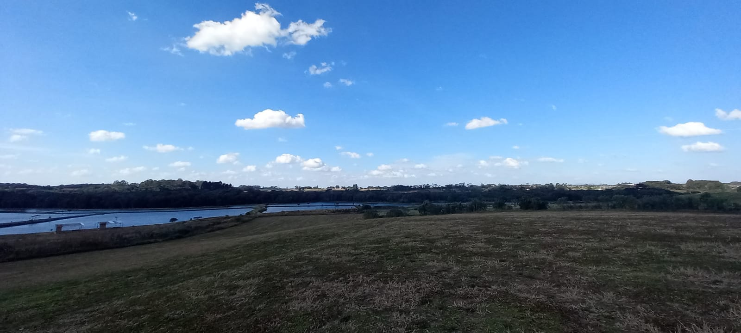
Pesqueiro em fazenda rio grande

Slide 10
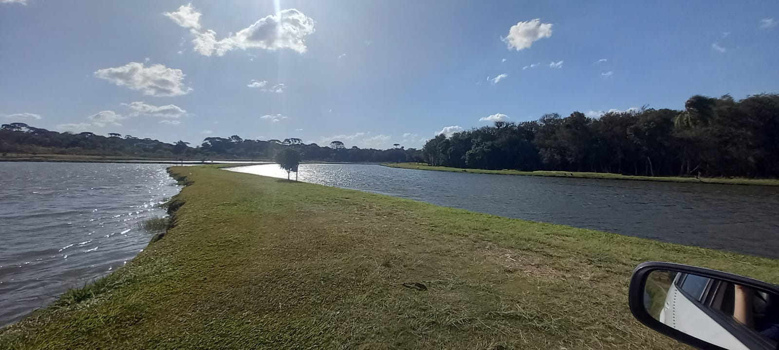
Pesqueiro em fazenda rio grande

Slide 11
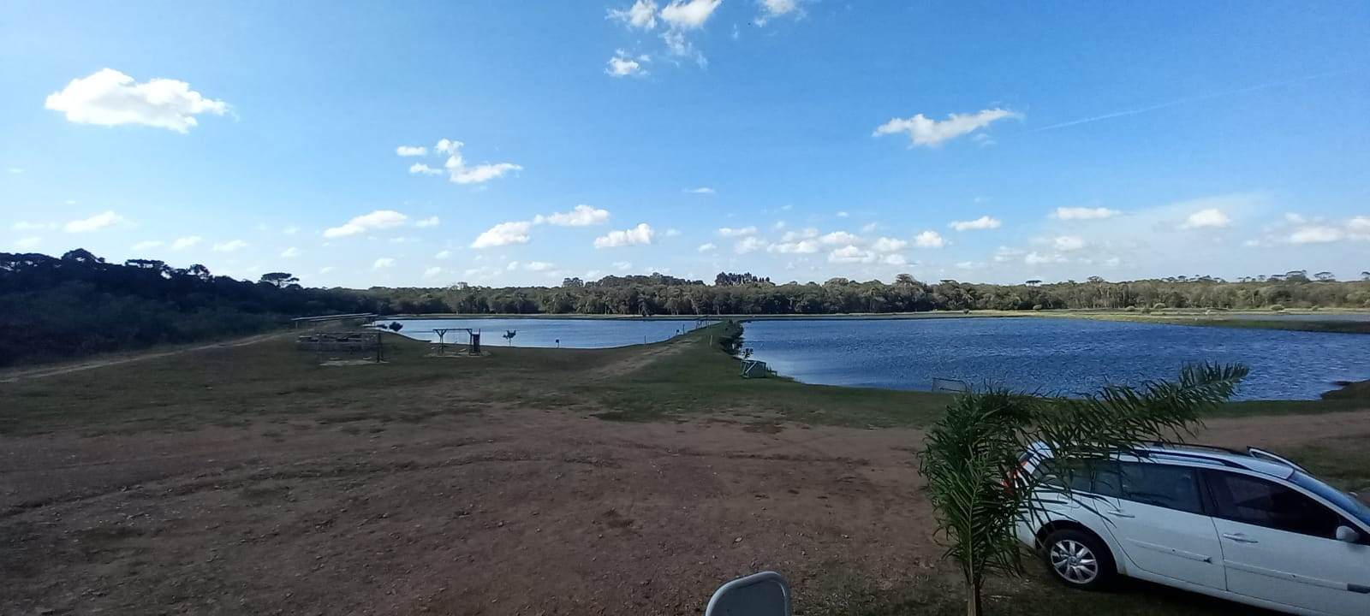
Pesqueiro em fazenda rio grande

Slide 12
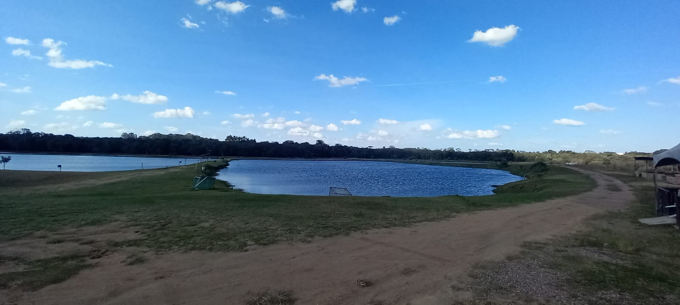
Pesqueiro em fazenda rio grande

Slide 13
Pesqueiro em fazenda rio grande
Valor: R$6.700.000,00 (R$73/m²)
Analisa proposta com imóveis como parte do pagamento.
Contato: Pedro Henrique (41) 98853-8520

